Slide 1

11 vaccinations indispensables, obligatoires au 1er janvier 2018
DOSSIER DE PRESSE
Conférence de presse
VENDREDI 5 JANVIER 2018
Contact presse
Cabinet d’Agnès BUZYN :
sec.presse.solidarites-sante@sante.gouv.fr
01 40 56 60 65

Slide 2
Sommaire
Améliorer la couverture vaccinale :
un enjeu de santé publique P.03
La mise en œuvre des 11 vaccinations obligatoires
chez le jeune enfant P.12
Les outils d’information autour de la vaccination P.18
Questions-réponses P.26

Slide 3
Améliorer la couverture vaccinale : un enjeu de santé publique

Slide 4
Améliorer la couverture vaccinale : un enjeu de santé publique
La vaccination est un geste de prévention simple et efficace qui permet de se protéger contre certaines infections graves ; l’OMS estime qu’entre 2 et 3 millions de décès dans le monde sont évités chaque année, pour la diphtérie, le tétanos, la coqueluche et la rougeole. La vaccination a permis l’éradication de la variole, épargnant autour de
5 millions de vies par an.
En France, avant la généralisation de la vaccination, on déplorait chaque année 3 000 décès par diphtérie et 200 décès d'enfants à cause de la poliomyélite durant la seconde moitié du XXème siècle. Le tétanos entraînait plusieurs centaines de décès par an, contre moins de 5 aujourd’hui.
Le principe de la vaccination relève à la fois d’une logique de protection individuelle et collective : on se vaccine pour soi-même mais aussi pour protéger ses parents, ses enfants, ses proches, ses collègues et les autre membres de la collectivité qui ne peuvent pas être vaccinés parce que trop fragiles ou trop jeunes. Les personnes vaccinées contribuent à protéger les non vaccinées. Ainsi, une politique vaccinale efficace doit toucher le plus grand nombre pour protéger la collectivité.
Pour que la vaccination constitue une protection efficace collectivement contre les maladies infectieuses, l’OMS estime que la couverture vaccinale de la population doit atteindre, pour certaines maladies, 95%.
En France, les couvertures vaccinales pour certaines maladies sont insuffisantes, ce qui est à l’origine d’épidémies pour des maladies pouvant avoir des conséquences mortelles. C’est pourquoi la ministre des Solidarités et de la Santé a souhaité étendre l’obligation vaccinale pour les enfants, en passant de 3 vaccins obligatoires (diphtérie, tétanos, poliomyélite) à 11 (ajout des suivants : coqueluche, Haemophilus influenzae de type b, hépatite B, pneumocoque, méningocoque C, rougeole, oreillons, rubéole).
Cette mesure ne signifie pas que ces vaccins sont nouveaux. En effet, les 8 vaccinations qui sont devenues obligatoires étaient déjà recommandées, pour certaines depuis longtemps.

Slide 5
    Des niveaux de couverture vaccinale très inégaux en France
    La distinction entre vaccins obligatoires et vaccins recommandés est une particularité française liée à l’histoire de la vaccination en France. Historiquement, les vaccinations obligatoires étaient destinées à combattre des maladies qui constituaient des fléaux sanitaires comme la poliomyélite, la diphtérie, la variole, le tétanos... L’État a décidé de les rendre obligatoires afin de s’assurer que tous les enfants puissent y avoir accès et être protégés.
    Pour les vaccinations introduites dans le calendrier des vaccinations à partir de la fin des années 1960 (coqueluche, Haemophilus influenzae de type b, hépatite B, pneumocoque, méningite C, rougeole, oreillons rubéole), l’État avait considéré qu’il n’était plus nécessaire de les rendre obligatoires car on pouvait compter sur l’adhésion forte de la population et des médecins pour assurer la vaccination de tous les enfants. Les vaccinations recommandées étaient bien toutes aussi importantes que les vaccinations obligatoires ; elles étaient simplement plus récentes.
    Assurer une couverture vaccinale d’un niveau élevé est très important pour protéger individuellement les enfants contre des maladies qui, il y encore quelques dizaines d’années, pesaient très lourd sur la société. Une couverture vaccinale élevée permet d’éliminer la circulation des microbes responsables de ces maladies et de ce fait de protéger les personnes qui ne peuvent pas être vaccinées, en particulier les nourrissons qui n’ont pas encore atteint l’âge de la vaccination et les personnes immunodéprimées.
    En France, les couvertures vaccinales du nourrisson sont très élevées pour les vaccins obligatoires (diphtérie, tétanos et poliomyélite) et ceux recommandés ne pouvant être administrés séparément des vaccins obligatoires. Elles sont en revanche insuffisantes pour les vaccins qui étaient recommandés et administrés séparément des vaccins obligatoires jusqu’alors et administrés dans la seconde année de vie. Cette couverture vaccinale insuffisante, à l’origine d’épidémies, a conduit à la réémergence de certaines maladies et engendre des hospitalisations, des handicaps et des décès évitables.
    Les analyses épidémiologiques montrent combien il est important de maintenir les niveaux très élevés de couverture obtenus pour les premiers et d’améliorer la couverture vaccinale pour les seconds.

Slide 6
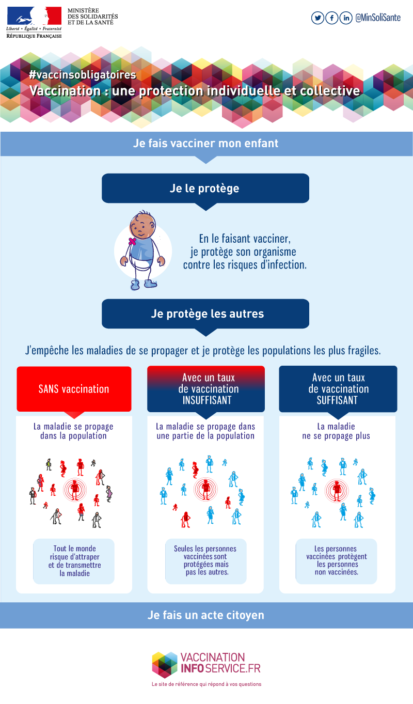

Slide 7
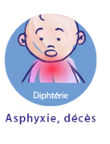

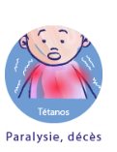
    Des couvertures vaccinales très élevées pour les vaccins DTP et coqueluche.
    Il s’agit des seuls vaccins jusqu’alors obligatoires (DTP : diphtérie, tétanos et poliomyélite) et du vaccin contre la coqueluche. Pour ces maladies, la couverture vaccinale est excellente pour la primovaccination, supérieure à 95% depuis plus de 10 ans.
    Une dizaine de cas importés de diphtérie ont été répertoriés en France depuis 2000, ils n’ont pas généré de cas secondaire grâce à la couverture vaccinale très élevée chez le nourrisson. Cependant, deux décès par diphtérie sont survenus très récemment dans des pays voisins, chez de jeunes enfants non vaccinés et qui n’avaient pas voyagé dans les semaines précédant la maladie : l’un en Espagne en 2015 chez un enfant de 6 ans, l’autre en Belgique en 2016 chez une fillette de 3 ans.
    La poliomyélite, qui a aujourd’hui disparu en France, devrait être la deuxième maladie éradiquée grâce à la vaccination, mais quelques rares foyers épidémiques persistent dans le monde et il est dans ce contexte indispensable de maintenir une couverture vaccinale très élevée des enfants.
    La couverture vaccinale du nourrisson pour le tétanos, supérieure à 95%, a permis d’éliminer cette maladie chez l’enfant et le jeune adulte en France. Cependant, la survenue de 3 cas de tétanos en France, entre 2012 et 2016, chez des enfants très vraisemblablement non vaccinés confirme le risque de survenue de la maladie pour tout enfant non vacciné. Il faut aussi rappeler la persistance de cas de tétanos chez l’adulte, le plus souvent des personnes âgées non vaccinées ou non à jour de leurs rappels de vaccination.
La diphtérie se transmet par la toux et les éternuements. Elle prend la forme d’une angine grave, qui peut entraîner des complications et provoquer la mort par asphyxie ou par les complications cardiaques ou neurologiques dues à la toxine secrétée par la bactérie.
La poliomyélite est une infection virale qui, dans sa forme la plus grave, provoque des paralysies des bras, des jambes ou des muscles qui permettent de respirer. Ces paralysies peuvent laisser des séquelles définitives.
Le tétanos est causé par une bactérie qui vit très longtemps (plus de 100 ans) et qui se trouve partout dans la terre. Il s’introduit dans le corps par une blessure ou une petite plaie. Le tétanos attaque le système nerveux. Il est mortel une fois sur trois. Le vaccin est le seul moyen d’être protégé contre le tétanos car il n’existe pas de protection naturelle contre cette maladie.

Slide 8
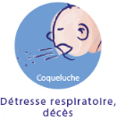

    Pour la coqueluche, le nombre de cas a très fortement diminué chez l’enfant depuis l’intégration en 1966 de cette vaccination au sein des combinaisons vaccinales comportant les valences obligatoires. Cependant, la bactérie continue de circuler dans la population, tout comme la maladie, car la vaccination confère une durée de protection limitée. Les nourrissons trop jeunes pour être vaccinés sont donc à risque d’être contaminés par leur entourage proche si celui-ci n’a pas été vacciné récemment. A noter une épidémie de coqueluche qui sévit actuellement à Mayotte et affecte des nourrissons de moins de 1 an, dans un contexte d’une diminution importante de la couverture vaccinale.
    Un niveau de couverture vaccinale qui doit progresser pour le vaccin contre les pneumocoques.
    Les méningites sont la forme la plus grave des infections à pneumocoques,
    1 enfant atteint sur 10 en meurt et 1 sur 4 en garde des séquelles sévères.
    Le pneumocoque est la première cause de méningite bactérienne chez le jeune enfant comme chez l’adulte. Les séquelles des méningites à pneumocoque (surdité, handicap) sont fréquentes (dans environ un quart des cas), même après un traitement par des médicaments antibiotiques en milieu hospitalier.
    L'Organisation mondiale de la santé (OMS) estime à plus de 800 000 le nombre d'enfants de moins de 5 ans qui meurent chaque année des suites d'une infection due au pneumocoque dans le monde. Au début des années 2000, avant la vaccination des nourrissons, chaque année, le pneumocoque était responsable en France de plus de 130 000 pneumonies, de plus de 6 000 septicémies et d’environ 700 méningites.
    La mise à disposition en 2010 du vaccin 13-valent (le vaccin protège contre 13 types de pneumocoques différents) a amélioré la protection en réduisant de près de 50% le nombre de nouveaux cas de septicémies et méningites à pneumocoque chez l’enfant entre 1998-2002 et 2016. Un impact important a également été observé chez les adultes et les personnes âgées (diminution de plus de 20% de ces maladies), grâce à l’immunité de groupe (protection de l’entourage et plus largement de la collectivité) conférée par la vaccination des enfants.
La coqueluche est une maladie respiratoire due à une bactérie. Elle provoque des quintes de toux fréquentes et prolongées. La coqueluche est très contagieuse et se transmet par la toux des personnes infectées. La coqueluche est fréquente chez les adultes. Chez les nourrissons non vaccinés, la coqueluche peut entraîner des complications respiratoires ou cérébrales graves, qui peuvent conduire à des décès.
Le pneumocoque est une bactérie responsable d’infections fréquentes telles que des otites, des sinusites,
des pneumonies et aussi des septicémies ou des méningites (infections de l’enveloppe du cerveau).
Ces infections touchent plus souvent les jeunes enfants, les personnes âgées et les personnes atteintes
de maladies chroniques ou qui suivent un traitement qui diminue leurs défenses contre les infections.
Le pneumocoque est la première cause de méningite bactérienne chez le jeune enfant comme chez l’adulte. Les séquelles des méningites à pneumocoque (surdité, handicap) sont fréquentes (dans environ un quart
des cas), même après un traitement par des médicaments antibiotiques en milieu hospitalier. La transmission des pneumocoques se produit entre personnes, par contact direct et étroit avec la personne infectée
ou porteuse lors de baisers, de toux, ou d’éternuements. Les infections à pneumocoque peuvent compliquer une infection virale comme la grippe.

Slide 9
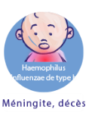
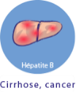
    Des taux de couverture inégaux pour les vaccins Haemophilus influenzae b
    et contre l’hépatite B.
    Avant la mise à disposition du vaccin, la bactérie Haemophilus influenzae b était responsable de 500 à 600 méningites par an chez le jeune enfant, en France. Environ 5% des enfants atteints en décédaient et 20% environ gardaient des séquelles neurologiques définitives.
    L’association dès 1993 de ce vaccin au sein des combinaisons vaccinales obligatoires a permis d’obtenir très rapidement une couverture vaccinale très élevée, qui est de l’ordre aujourd’hui de 98% pour la primo-vaccination et de 95,7% pour le rappel.
    La vaccination contre l’Haemophilus influenzae b concerne tous les nourrissons.
    Elle a pour principal but de les protéger des formes graves de l’infection, en particulier les méningites. En effet, 95% de ces infections invasives surviennent avant l’âge
    de 5 ans.
    Entre 1999 et 2015, le Centre national de référence des Haemophilus a identifié
    39 cas de méningite à Haemophilus b chez des enfants de moins de 5 ans. Aucun de ces cas n’est survenu chez des enfants qui avaient reçu la série vaccinale complète.
    Il est important de souligner que la bactérie circule toujours dans la population générale et une diminution de la couverture vaccinale pourrait favoriser une réapparition de la maladie chez le nourrisson.
    La vaccination contre l’hépatite B au cours de la première année de vie est justifiée par l’excellente efficacité de cette vaccination et par sa durée de protection pendant plusieurs décennies. De plus, le vaccin est très bien toléré chez le jeune enfant.
    La couverture vaccinale est de 88,1% en 2016.
    En France, on estimait à la fin des années 2000 que près de 280 000 personnes étaient porteuses d’une hépatite B chronique et que, chaque année, près de 1 500 décès étaient liés à l’hépatite B.
La bactérie Haemophilus influenzae de type b, appelée couramment « Hib », est très répandue.
Elle se retrouve facilement dans les voies aériennes supérieures (nez, gorge). Elle peut être transmise
par les gouttelettes de salive des personnes infectées. Cette bactérie peut entraîner des infections locales, comme une otite ou une épiglottite, infection de l’arrière gorge (larynx) pouvant entraîner une asphyxie.
Elle peut également se disséminer dans l’organisme par le sang (septicémie) et provoquer des méningites (infections des enveloppes du cerveau). Les méningites à Haemophilus influenzae b peuvent être mortelles ou laisser des séquelles graves (surdité, cécité) dans environ 20% des cas malgré un traitement antibiotique réalisé en milieu hospitalier.
L’hépatite B est une infection du foie causée par le virus de l’hépatite B (VHB). Ce virus se transmet par
le sang et par les autres fluides corporels, essentiellement les sécrétions vaginales et le sperme.
Dans plus de 90% des cas, l’hépatite B aiguë guérit spontanément en quelques semaines. Très rarement,
elle peut évoluer vers une hépatite fulminante, une forme grave d’atteinte du foie pouvant nécessiter une greffe. Dans environ 5% des cas, le virus va persister dans le sang pendant des mois, des années, parfois
à vie : on parle alors d’hépatite B chronique. En cas de transmission mère-enfant au moment
de l’accouchement, la maladie évoluera chez le nouveau-né vers une forme chronique dans 90% des cas.

Slide 10
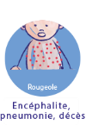
    Des couvertures vaccinales insuffisantes pour les vaccins contre la rougeole, les oreillons, la rubéole (ROR) et le méningocoque C.
    En 1980, avant que la vaccination ne se généralise, on estimait à 2,6 millions
    par an le nombre de décès dus à la rougeole dans le monde. Grâce à la vaccination, les décès par rougeole dans le monde ont chuté de près de 80% entre 2000 et 2014.
    La région des Amériques et certains pays d’Europe ont éliminé la rougeole.
    En France, plus de 500 000 cas survenaient chaque année avant la mise en œuvre de la vaccination systématique de tous les nourrissons contre la rougeole.
    La vaccination a permis de diminuer fortement le nombre de cas de rougeole dans notre pays.
    Cependant, la France a fait face de 2008 à 2012 à une nouvelle épidémie. Cette épidémie est la conséquence d’une couverture vaccinale insuffisante tant chez les nourrissons que chez les enfants plus grands et les jeunes adultes.
    La couverture vaccinale pour la première dose de vaccin stagne en France autour de 90% depuis plusieurs années et celle pour la seconde dose reste inférieure
    à 80%.
    Entre 2008 et 2012, près de 24 000 cas de rougeole ont été recensés. Le nombre réel de cas survenus se situe vraisemblablement autour de 50 000. Durant cette épidémie, plus de 1 500 hospitalisations pour pneumonie liée à la rougeole et
    34 complications neurologiques graves ont été notifiées. Entre 2008 et 2017,
    33 encéphalites et 20 décès ont été recensés.
    Des décès sont survenus chez des sujets immunodéprimés, qui ne pouvaient
    être vaccinés et que seule l’élimination de la rougeole grâce à une couverture vaccinale très élevée aurait pu protéger.
    Aujourd’hui, le risque de nouvelles épidémies persiste et plus de 450 cas ont été notifiés depuis le début de l’année 2017.
La rougeole est une maladie due à un virus qui se transmet très facilement par la toux ou les éternuements. Une personne contaminée par la rougeole peut infecter entre 15 et 20 personnes . La rougeole se manifeste par une fièvre montant rapidement avec une toux de plus en plus marquée, un écoulement nasal, les yeux rouges qui pleurent, un malaise général. Après trois-quatre jours de fièvre élevée, l’éruption cutanée commence, d’abord au niveau de la tête pour s’étendre sur le corps. La maladie aiguë dure une bonne semaine et occasionne une grande fatigue. Il n’existe pas de traitement spécifique du virus de la rougeole
et la plupart des personnes atteintes guérissent en deux à trois semaines. Des complications dues au virus même ou à des surinfections peuvent survenir: laryngite, otite, pneumonie et, plus grave, encéphalite pouvant entraîner la mort ou de possibles séquelles. Les hospitalisations pour complications sont plus fréquentes
chez les nourrissons de moins d’un an, les adolescents et les jeunes adultes.

Slide 11

    Le niveau de 90% de couverture vaccinale pour le vaccin ROR a fait pratiquement disparaître les infections rubéoleuses durant la grossesse. La rubéole est un vrai danger pour les femmes enceintes et leurs futurs bébés ; attrapée pendant les premiers mois de grossesse, elle peut provoquer des malformations graves chez le bébé. C’est pourquoi il est indispensable que toutes les femmes en âge d’avoir des enfants soient vaccinées. En France, des cas de rubéole congénitale sont encore observés et sont la cause dans certains cas d’interruptions médicales de grossesse.
    Les oreillons constituaient la première cause de méningite virale avant la vaccination. La maladie se manifestait souvent sous la forme d’épidémies survenant dans les collectivités scolaires. Actuellement la maladie a pratiquement disparu chez l’enfant.
    La vaccination contre le méningocoque C a été introduite en 2010 avec un double objectif :
      Protéger les enfants et les jeunes adultes d’une pathologie aigüe rare mais
      très sévère : le taux de séquelles, atteintes neurologiques ou amputation des membres, est supérieur à 20% et le risque de décès d’au moins 10%.
      Induire une immunité de groupe suffisante pour protéger les nourrissons de moins de 1 an sans avoir à ajouter au calendrier de vaccination les 3 doses nécessaires à la vaccination initiée dans la première année de vie.
    Cet objectif n’a pas été atteint car, fin 2016, la couverture vaccinale à l’âge de
    2 ans est de 71% et diminue très rapidement avec l’âge : 36% chez les 10-14 ans, 10% chez les 20-24 ans.
    L’incidence des infections à méningocoques C a augmenté entre 2010 et 2016. Depuis 2011, 339 infections invasives à méningocoque C survenues chez des personnes non vaccinées âgées de 1 à 24 ans ont été déclarées en France et ont entraîné 31 décès.
Les infections à méningocoque sont dues à une bactérie, Neisseria meningitidis, principalement
de sérogroupes A, B, C, W et Y. En France, les principaux sérogroupes sont le B et le C.
Les méningocoques peuvent être présents dans l’arrière de la gorge, sans pour autant rendre malade :
5 à 10% de la population sont porteurs de la bactérie sans symptôme. Cette bactérie se transmet,
par exemple, par la toux ou les postillons. Dans certains cas, les méningocoques peuvent se multiplier
et passer dans le sang : on parle d’« infection invasive à méningocoque » (IIM). Les formes les plus graves des infections à méningocoque sont les méningites et les septicémies. Elles peuvent conduire au décès
ou laisser des séquelles importantes. L’apparition sur le corps de taches rouges ou violacées qui s’étendent très rapidement est le signe d’un purpura fulminans, une complication redoutable, mortelle dans 20 à 30% des cas en quelques heures en l’absence de traitement administré en urgence.

Slide 12
La mise en œuvre des 11 vaccinations obligatoires chez le jeune enfant

Slide 13
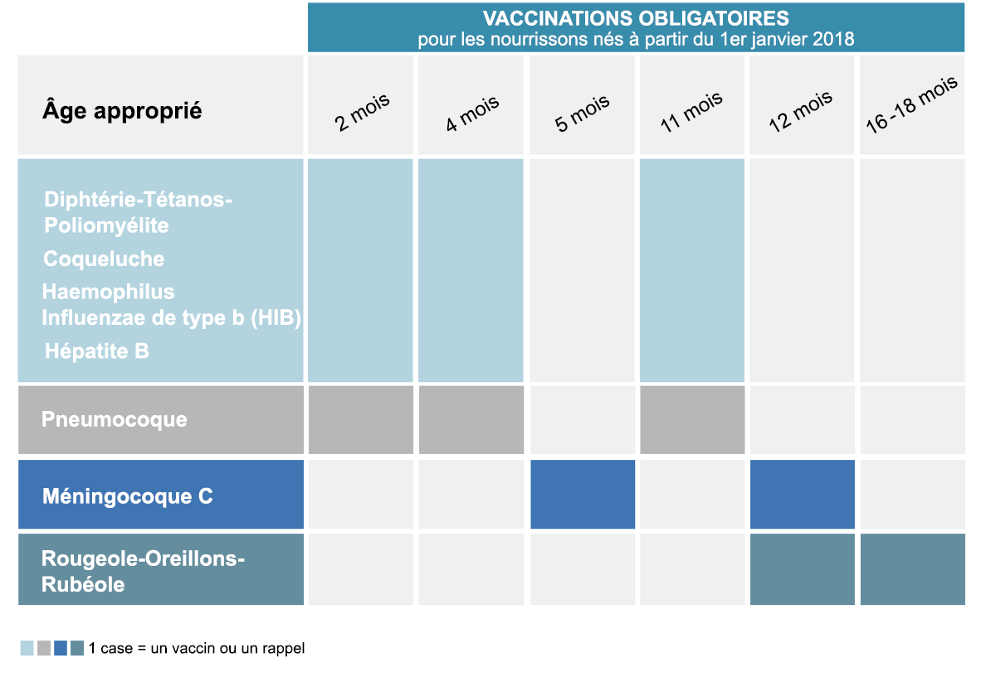
La mise en œuvre des 11 vaccinations obligatoires chez le jeune enfant
Depuis le 1er janvier 2018, la vaccination contre 11 maladies est obligatoire
et inscrite dans la loi de financement de la sécurité sociale pour 2018.
Si chaque Etat membre de l’Union Européenne est souverain pour élaborer
sa politique vaccinale, les vaccins contre les 11 maladies, dont les 8 rendues obligatoires en France par la réforme, correspondent à des vaccins qui sont largement utilisés en Europe, qu’ils soient obligatoires ou recommandés.
En France, une très grande partie des enfants est déjà vaccinée car les 11 vaccins figurent depuis longtemps au calendrier vaccinal : plus de 70% des enfants sont déjà dans les faits vaccinés contre ces 11 maladies.
La vaccination contre les 11 maladies représente 10 injections pour les enfants, étalées entre 2 et 18 mois :

Slide 14
Pour la mise en œuvre de la réforme, un décret et le calendrier des vaccinations seront prochainement publiés.
La politique de vaccination est élaborée par le ministre chargé de la santé qui
fixe les conditions d’immunisation, énonce les recommandations nécessaires
et rend public le calendrier des vaccinations après avis de la Haute autorité de santé (HAS).
Le calendrier fixe les vaccinations applicables aux personnes résidant en France
en fonction de leur âge, émet les recommandations vaccinales générales et des recommandations vaccinales particulières propres à des caractéristiques individuelles (risques accrus de complications, d’exposition ou de transmission)
ou à des expositions professionnelles.
Le calendrier des vaccinations 2018 rendra donc visibles les nouvelles obligations vaccinales.
Le décret précisera que les vaccinations obligatoires doivent être effectuées
au plus tard à l’âge de 18 mois et que passé cet âge, les rattrapages se font selon le calendrier des vaccinations.
Le décret précisera les modalités relatives à l’exigibilité des vaccinations obligatoires pour entrer en collectivité pour les enfants nés à compter du
1er janvier 2018.

Slide 15
  Qu’est-ce qui change pour les parents et professionnels de santé ?
Plus de 70% des enfants sont déjà vaccinés contre les 11 maladies et les professionnels de santé connaissent donc ces vaccins et pourront informer et répondre à toutes les questions des parents.
Les vaccinations sont réalisées notamment par les médecins généralistes,
les pédiatres et dans certaines situations par les sages femmes et
les infirmiers.
Les vaccinations peuvent être dispensées gratuitement dans les centres
de vaccinations publics et les centres de protection maternelle et infantile.
En dehors de ces structures, les vaccins sont pris en charge à 65 % par l’Assurance maladie (sauf le ROR pris en charge à 100%) et pour le reste
par les assurances complémentaires qui couvrent l’intégralité du prix.
L’utilisation de vaccins combinés permet de répondre à l’obligation vaccinale
et d’être protégé en utilisant 4 vaccins :
  l’hexavalent (contre six maladies: diphtérie, tétanos et poliomyélite, coqueluche, l’Haemophilus influenzae de type b et l’hépatite B) ;
  le ROR (contre trois maladies rougeole, oreillons et rubéole) ;
  le vaccin contre les infections à pneumocoques ;
  le vaccin contre le méningocoque C.
Au total, entre sa naissance et 18 mois, l’enfant recevra 10 injections, comme c’est le cas pour les plus de 70% des enfants déjà vaccinés contre ces 11 maladies. 6 rendez-vous de consultation peuvent suffire.
L’obligation vaccinale étant justifiée par un impératif majeur de santé publique, seule une contre-indication médicale peut justifier de ne pas être vacciné.
Les certificats médicaux de contre-indication ne sauraient être généraux et absolus, car il n'existe pas de contre-indication médicale à l’ensemble des vaccinations. Des contre-indications médicales existent mais elles sont rares. Le médecin délivrant un certificat dit « de complaisance » s'expose à des sanctions disciplinaires (radiation à vie prononcé récemment et confirmé par le Conseil d’Etat) et à des sanctions pénales comme « le faux et l'usage de faux [qui] sont punis de trois ans d'emprisonnement et de 45 000 euros d'amende ».

Slide 16
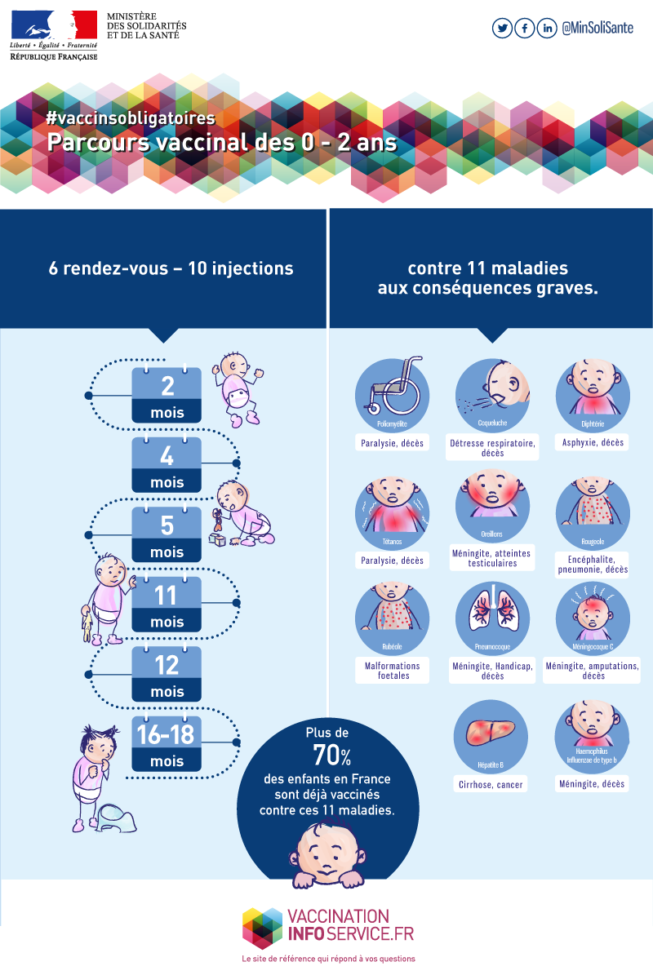

Slide 17
  L’entrée en collectivité : qu’est ce qui change pour les parents
  et les professionnels de la petite enfance?
La vaccination obligatoire a toujours conditionné l’entrée en collectivité c’est-à-dire, en crèche, à l’école, chez l’assistant maternel ou pour partir en colonie par exemple.
Pour les enfants nés à compter du 1er janvier 2018, les nouvelles obligations vaccinales seront exigées pour entrer ou rester en collectivité à partir du 1er juin 2018. Les vérifications par les personnes ou structures responsables d’accueillir l’enfant commenceront ainsi le 1er juin 2018.
Pour les enfants nés avant le 1er janvier 2018, le contrôle continue de porter sur la vaccination DTP. .
Concrètement, les parents communiquent les pages vaccinations du carnet de santé de l’enfant ou tout document du professionnel de santé attestant
de la réalisation des vaccins, ou le certificat de contre-indication lorsque l'enfant ne peut pas être vacciné pour un motif médical.
Les personnes ou structures responsables d’accueillir l’enfant vont donc vérifier au regard de ces documents que les vaccinations obligatoires correspondant à l’âge de l’enfant ont bien été réalisées.
Si l’enfant n’est pas à jour de ses vaccinations, seule une admission provisoire est possible, les parents ayant alors 3 mois pour procéder aux vaccinations. En cas de refus persistant, le responsable de la structure est fondé à exclure l’enfant.

Slide 18
Les outils d’information autour de la vaccination

Slide 19
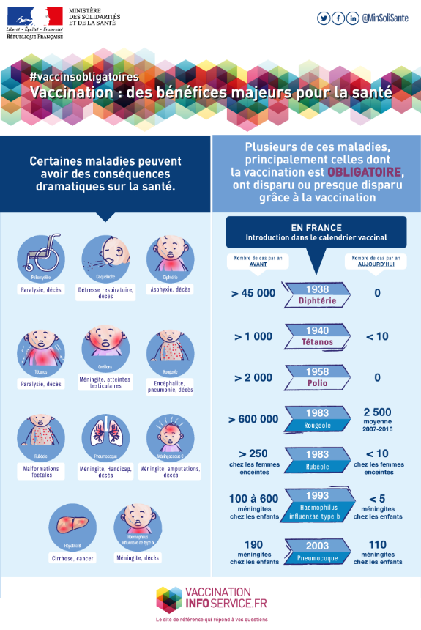

Les outils d’information autour de la vaccination
  Pour le grand public
    Le ministère des Solidarités et de la Santé a développé 5 infographies et
    4 vidéos d’experts afin d’expliquer le principe de la vaccination, ses bénéfices, le nouveau parcours vaccinal ainsi que le processus d’élaboration des vaccins. Ces outils ont fait l’objet d’un plan de diffusion sur les réseaux sociaux.
    Infographies et vidéos sont téléchargeables sur le site internet du ministère :
    http://solidarites-sante.gouv.fr/prevention-en-sante/preserver-sa-sante/vaccination/vaccins-obligatoires/
Vaccination : des bénéfices majeurs pour la santé
Parcours vaccinal des 0-2 ans

Slide 20

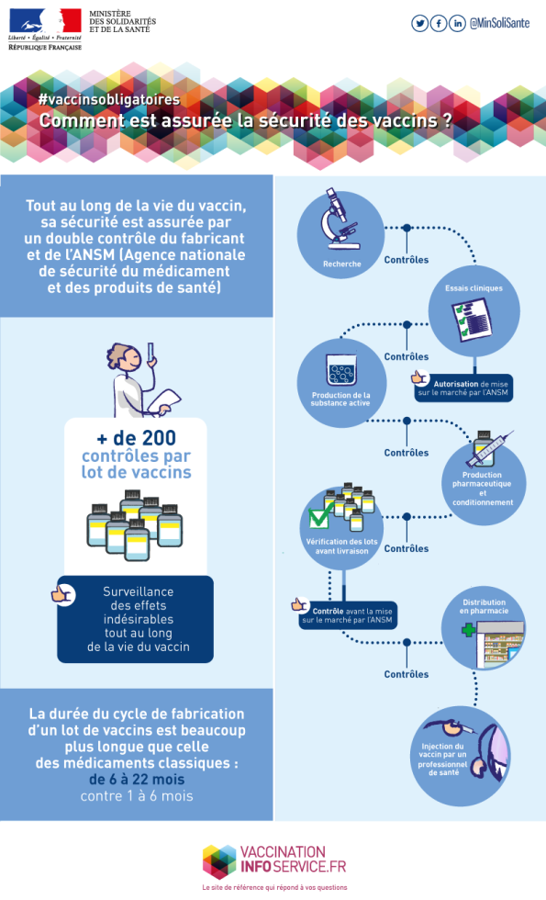
Vaccination : une protection individuelle et collective
Comment est assurée la sécurité des vaccins ?

Slide 21
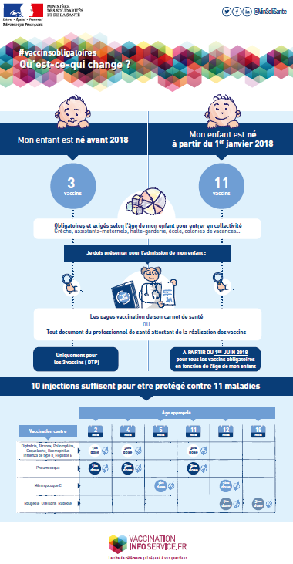
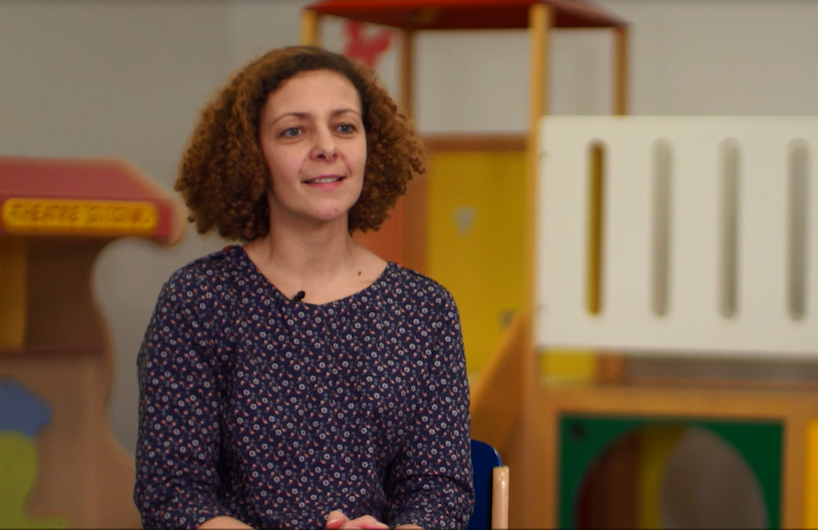

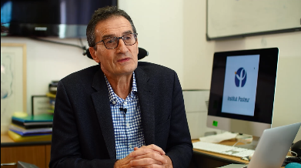
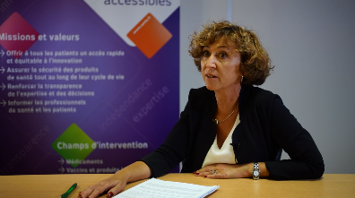
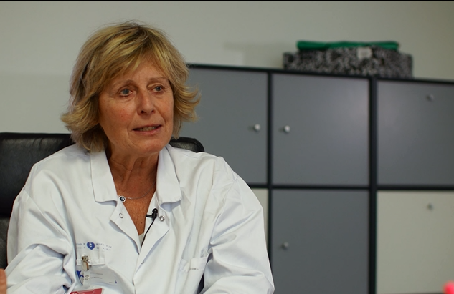
Docteur Muriel Nappez, médecin de secteur PMI
En quoi la vaccination est-elle un geste individuel
et collectif ?
Professeur Sansonetti, institut Pasteur,
Collège de France
Pourquoi rendre 11 vaccins obligatoires ?
Docteur Caroline Semaille, Agence nationale
de sécurité des médicaments
Les vaccins sont-ils sûrs?
Qu’est-ce-qui change ?
Brigitte Autran, Professeur émérite de la faculté
de médecine Pierre et Marie Curie,
hôpital de la Pitié-Salpêtrière-APHP
Les adjuvants dans les vaccins.

Slide 22
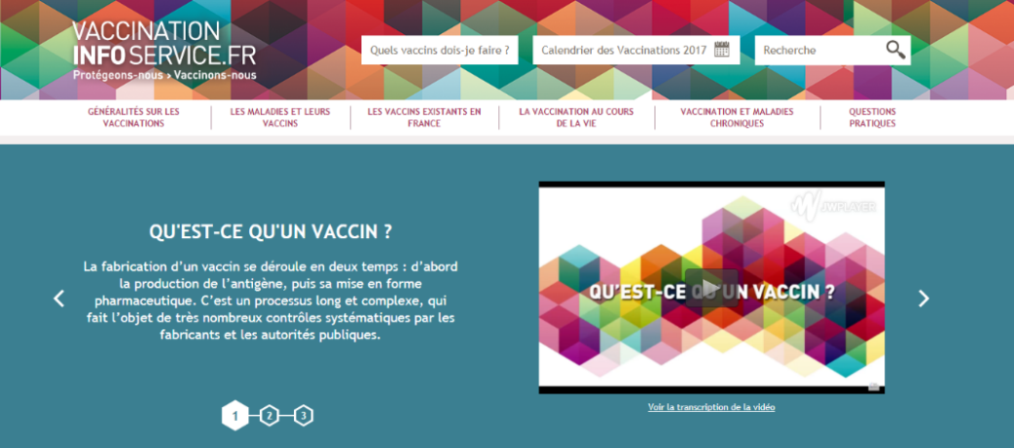
    Un partenariat avec deux Youtubeurs pour combattre les idées reçues autour de la vaccination
    Julien Menielle de la chaîne Dans ton corps et Bruce Benamran de la chaîne
    E-penser ont réalisé deux vidéos qui s’attaquent aux idées reçues sur la vaccination. En se basant sur le principe du « debunkage », ils remettent les faits scientifiques au cœur du débat.
    Un site internet dédié à la vaccination
    http://vaccination-info-service.fr/
    Premier site institutionnel sur la vaccination, vaccination-info-service apporte des informations factuelles, pratiques et scientifiquement validées, pour répondre aux questions du public sur la vaccination.
    Une déclinaison du site pour les professionnels de santé verra le jour au printemps 2018.

Slide 23


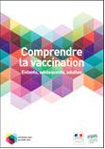
    Une série de manifestations pour la Semaine européenne de la vaccination (fin avril 2018)
    Le thème retenu pour 2018 est la vaccination du nourrisson. A cette occasion, une exposition pédagogique sur la vaccination sera organisée dans 17 régions pour l’information du public.
    Dans le même temps, une campagne d’information sera également diffusée
    en radio, sur internet et en presse écrite pour promouvoir le site vaccination-info-service.fr.
  Des documents pour le grand public disponibles chez les professionnels de santé.
    Dépliants 5 bonnes raisons en version électronique
    Comprendre la Vaccination : brochure pédagogique sur la vaccination

Slide 24
  Pour les professionnels
    Santé Publique France met à la disposition des professionnels de santé (médecins généralistes, médecins PMI, pédiatres, sages-femmes, infirmiers) des documents pédagogiques pour répondre aux questions des parents et qui sont également destinés au grand public via un affichage dans leurs cabinets.
    Ils seront destinataires en 2018 d’un courrier et d’un exemplaire de tous les documents sur la vaccination pouvant être commandés auprès de Santé Publique France, dont le calendrier vaccinal pour l’année 2018.
    Par exemple :
    Repères pour votre pratique – obligations vaccinales : dépliant explicatif sur l’extension des obligations vaccinales et ses conséquences sur la pratique des professionnels de santé.
    Des dossiers pédagogiques téléchargeables à l’adresse suivante :
      https://www.santepubliquefrance.fr/Actualites/Vaccination-des-jeunes-enfants-des-donnees-pour-mieux-comprendre-l-action-publique
    Espace professionnel du site vaccination-info-service.fr
    Un espace pour les professionnels de santé sera lancé à l’occasion de la Semaine de la vaccination sur le site de référence : vaccination-info-service.fr.
    En outre, des messages sur les logiciels professionnels des vaccinateurs leur seront envoyés pour leur rappeler les nouvelles obligations vaccinales,
    en juin et septembre 2018.

Slide 25
  Pour les professionnels de la petite enfance
Un document d’aide au contrôle sera édité par le Ministère pour les personnes en charge de la vérification des vaccinations par les personnes ou structures d’accueil des enfants mais aussi des documents d’information à destination des personnels des mairies procédant aux inscriptions des enfants.
Les professionnels de la petite enfance seront également destinataires de documents pédagogiques sur la vaccination afin de pouvoir répondre aux questions des parents.

Slide 26
Questions-réponses

Slide 27
Que prévoit la loi ? Quels vaccins deviendront obligatoires ? A quelle date la mesure sera-t-elle mise en œuvre ?
La loi rend obligatoires, depuis le 1er janvier 2018, huit vaccins pour les enfants
de moins de 2 ans en plus des trois déjà obligatoires (vaccins contre la diphtérie,
le tétanos et la poliomyélite : DTP).
Ces huit vaccins, actuellement recommandés, sont les vaccins contre la coqueluche, la rougeole, les oreillons, la rubéole, l’hépatite B, le méningocoque C,
le pneumocoque et l’Haemophilus influenzae b.
Qui est concerné par cette nouvelle mesure ?
Les huit vaccinations obligatoires supplémentaires ne seront exigibles en collectivité que pour les enfants nés à partir du 1er janvier 2018 et vérifiées à partir du 1er juin 2018.
Que devront faire les parents d’enfants de moins de deux ans et nés avant l’entrée en vigueur de la loi ?
Pour les enfants de moins de deux ans et nés avant le 1er janvier 2018, seule la preuve de la vaccination contre la diphtérie, le tétanos et la poliomyélite (DT-polio) sera exigée pour leur entrée en collectivité. Toutefois si toutes ces vaccinations deviennent obligatoires, c’est parce qu’elles sont très importantes pour protéger votre enfant et les enfants qui l’entourent contre des maladies potentiellement graves. Allez voir votre médecin qui vous indiquera à quels moments les faire.
Si mon enfant a plus de 2 ans et n’a pas tous les vaccins, que dois-je faire ?
Compte tenu de la date de naissance de votre enfant (né avant le 1er janvier 2018), seule la preuve de la vaccination contre la diphtérie, le tétanos et la poliomyélite (DT-polio) sera exigée pour l’entrée en collectivité.
Cependant, pour protéger votre enfant de maladies potentiellement graves, vous devez le faire vacciner contre la coqueluche, l’hépatite B, l’haemophilus influenzae b (bactérie responsable de méningites chez le tout petit), la rougeole, la rubéole, les oreillons et le méningocoque C. Passé deux ans, le vaccin contre le pneumocoque n’est en effet plus indiqué, sauf situation spécifique. Sachez que si toutes ces vaccinations sont obligatoires, c’est parce qu’elles sont très importantes pour protéger votre enfant et les enfants qui l’entourent. Allez voir votre médecin qui vous indiquera à quels moments les faire.

Slide 28
Que risque légalement un parent qui ne fait pas ces vaccins obligatoires à son/ses enfants ?
La sanction pénale spécifique au refus de vaccination est supprimée. Mais, parce que ne pas faire vacciner son enfant le met en danger et peut mettre en danger les autres, le fait de compromettre la santé de son enfant, ou celui d’avoir contaminé d’autres enfants par des maladies qui auraient pu être évitées par la vaccination, pourront toujours faire l’objet de poursuites pénales.
Que risque légalement un professionnel de santé qui s’oppose à la vaccination d’un enfant ?
Les professionnels de santé, les médecins notamment, se doivent de respecter le code de la santé publique et plus particulièrement les codes de déontologie lorsque leurs professions y sont soumises.
Le médecin doit exercer sa mission dans le respect de la vie humaine, de la personne et de sa dignité au service notamment de la santé publique (R. 4127-2 du code de la santé publique). Ainsi, les pouvoirs publics doivent pouvoir s’appuyer sur les professionnels de santé pour mettre en œuvre les obligations légales en matière de santé de la population, y compris en ce qui concerne les vaccinations obligatoires.
Enfin, le médecin est tenu d’informer ses patients de ses responsabilités et de ses devoirs vis-à-vis de lui-même et des tiers ainsi que des précautions qu’ils doivent prendre (article R.4127-49 CSP).
Un professionnel de santé qui ne respecte pas ses obligations tant celles prévues par la loi que déontologiques peut être poursuivi par les juges et par l’ordre professionnel auquel il appartient (sanctions pénales, disciplinaires…).
Un professionnel de santé peut évidemment ne pas vacciner un enfant présentant un état de santé particulier, par exemple lié à une pathologie, qui constituerait une contre-indication médicale avérée à la vaccination. Le médecin établira alors un certificat de contre-indication. Ce certificat visera obligatoirement une vaccination et non l’ensemble des vaccins. Si le médecin rédige un faux certificat dit de complaisance, ce dernier peut voir sa responsabilité engagée pour faux et usage de faux (sanction pénale).

Slide 29
Ces vaccinations présentent-elles des risques ?
Aujourd’hui, plusieurs centaines de millions de personnes sont vaccinées chaque année en France et dans le monde. Les risques de la vaccination sont très rares et ses bénéfices sont immenses et indéniables.
Tout vaccin, pour être commercialisé, est évalué par les autorités sanitaires européennes ou nationales selon des critères scientifiques de qualité, sécurité et efficacité. Après leur mise sur le marché, les vaccins, comme tout médicament, font l’objet d’un suivi de pharmacovigilance et les nouveaux vaccins sont toujours sous surveillance active des événements indésirables post-vaccinaux, avec la mise en place de plans de gestion des risques. L’Agence nationale de sécurité du médicament et des produits de santé réévalue périodiquement les vaccins.
Bien sûr, comme tout médicament, un vaccin peut provoquer des effets indésirables : des réactions indésirables bénignes ou transitoires du type douleurs ou rougeurs au site d’injection, et des réactions générales comme la fièvre. Comme pour tout médicament, les notices des vaccins explicitent les effets indésirables attendus. Toutes ces informations sont disponibles et accessibles à tous sur la base de données publique des médicaments et sur le site d’information sur les vaccins (www.vaccination-info-service.fr).
L’ensemble des autorités scientifiques et médicales françaises ainsi que l’Organisation mondiale de la santé insistent sur le rapport bénéfique/risque très favorable des vaccins faisant de la vaccination une priorité pour éviter les maladies, handicaps et décès.
Le risque de développer une maladie grave en n’étant pas vacciné est beaucoup plus important que celui de voir apparaître un effet indésirable grave lié à une vaccination.
Le système immunitaire d’un bébé est-il capable de supporter autant d’injections ?
Les données scientifiques montrent que l’administration de plusieurs vaccins en même temps n’a aucun effet néfaste sur le système immunitaire de l’enfant. Un rhume banal ou une affection de la gorge expose l’enfant à un nombre d’antigènes beaucoup plus importants que les vaccins.
L’administration de plusieurs vaccins en une seule fois comporte, en outre, des avantages : il limite le nombre de consultations et permet ainsi aux enfants de recevoir les vaccinations suffisamment tôt avant d’être exposés aux différentes maladies. Enfin, cela limite aussi le nombre des piqûres (par exemple en combinant la vaccination contre la rougeole, les oreillons et la rubéole dans un même vaccin).

Slide 30
L’obligation vaccinale a-t-elle vocation à être permanente ?
L’obligation vaccinale étendue à 11 vaccins est mise en place depuis le 1er janvier 2018.
Ces obligations vaccinales pourront être levées par décret dès que les couvertures vaccinales optimales seront atteintes et que la levée de l’obligation ne risquera pas d’entraîner une baisse des vaccinations avec pour conséquence la résurgence de pathologies sévères.
Combien de piqûres cela représente-t-il pour les enfants ?
L’extension à 11 vaccins représente 10 injections (avec des vaccins combinés) pour les enfants, étalées sur 2 ans au regard du calendrier vaccinal. Plus de 70% des enfants reçoivent déjà ces 10 injections sur 2 ans.
Les enfants non vaccinés pourront-ils rentrer en collectivité, à la crèche voire à l’école ?
Les parents des enfants nés après le 1er janvier 2018 devront présenter à partir du 1er juin 2018, leur carnet de santé - pages vaccination - dûment tamponné ou un document signé par le professionnel de santé attestant de la réalisation des vaccinations pour être admis en crèche, ou dans toutes les collectivités d’enfants : écoles, centre de loisirs, colonies.
Les personnes ou structures responsables d’accueillir l’enfant vont donc vérifier au regard de ces documents que les vaccinations obligatoires correspondant à l’âge de l’enfant ont bien été réalisées.
Si l’enfant n’est pas à jour de ses vaccinations, ils ne pourront donc pas entrer en collectivité. En crèche ou à l’école, seule une admission provisoire est possible, les parents ayant alors 3 mois pour procéder aux vaccinations. En cas de refus persistant, le responsable de la structure est fondé à exclure l’enfant.
L’obligation est-elle valable pour les adultes ?
Cette obligation ne concerne que les vaccinations de l’enfant au regard
du calendrier des vaccinations.

Slide 31


